Slide 2
五 100以内的笔算加、减法
第4课时 笔算减法 (退位1)

Slide 3
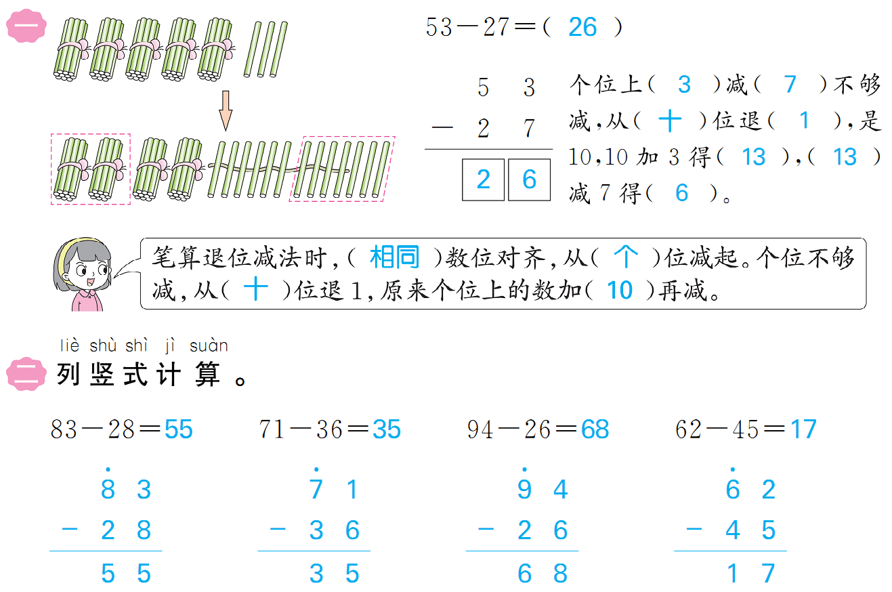

Slide 4
